Slide 1
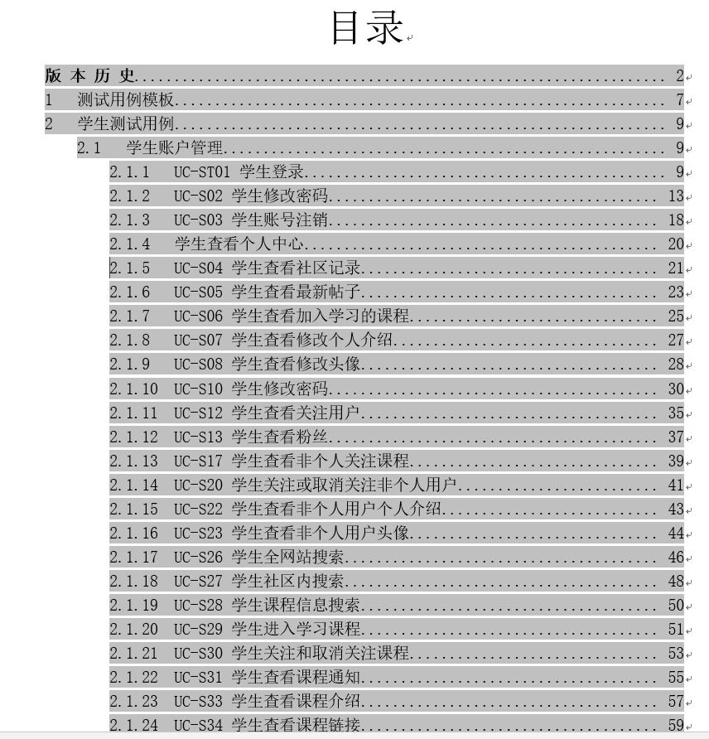
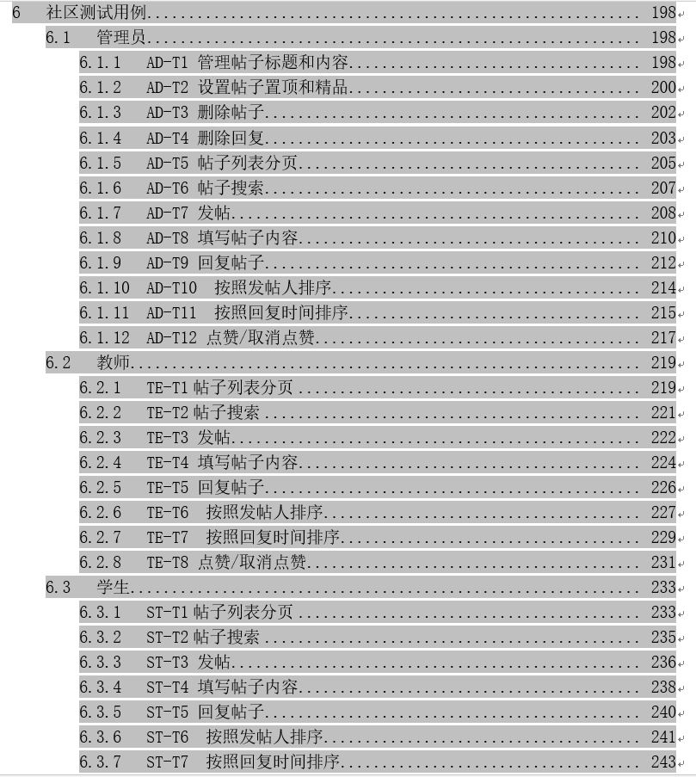
25 Test Case
Notes:
这是我们测试用例大致的目录，我们的测试用例所采用的模板为第7页所示。然后我们一共有246页

Slide 2
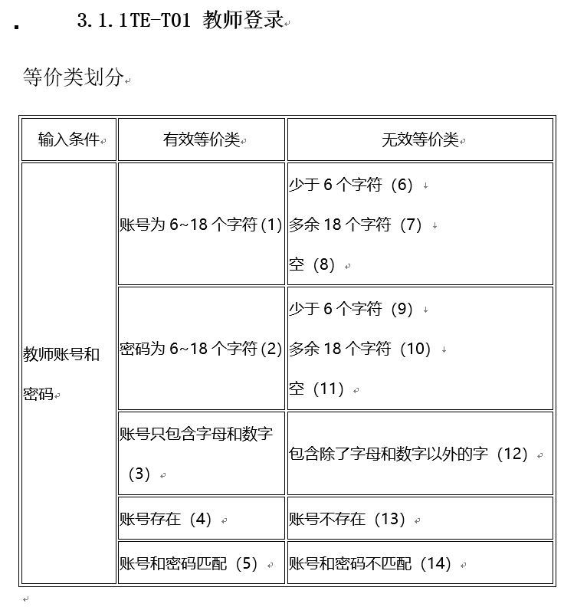
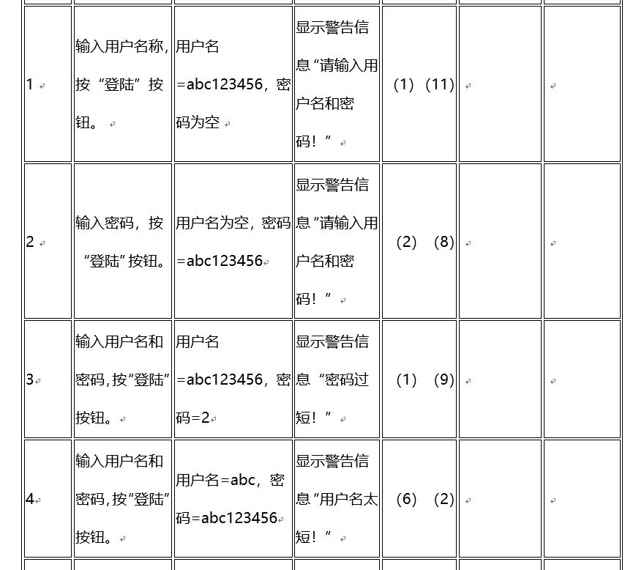
25 Test Case
Notes:
这里简单举一些测试用例的例子，我们采用的是等价类划分的测试方法。

Slide 3
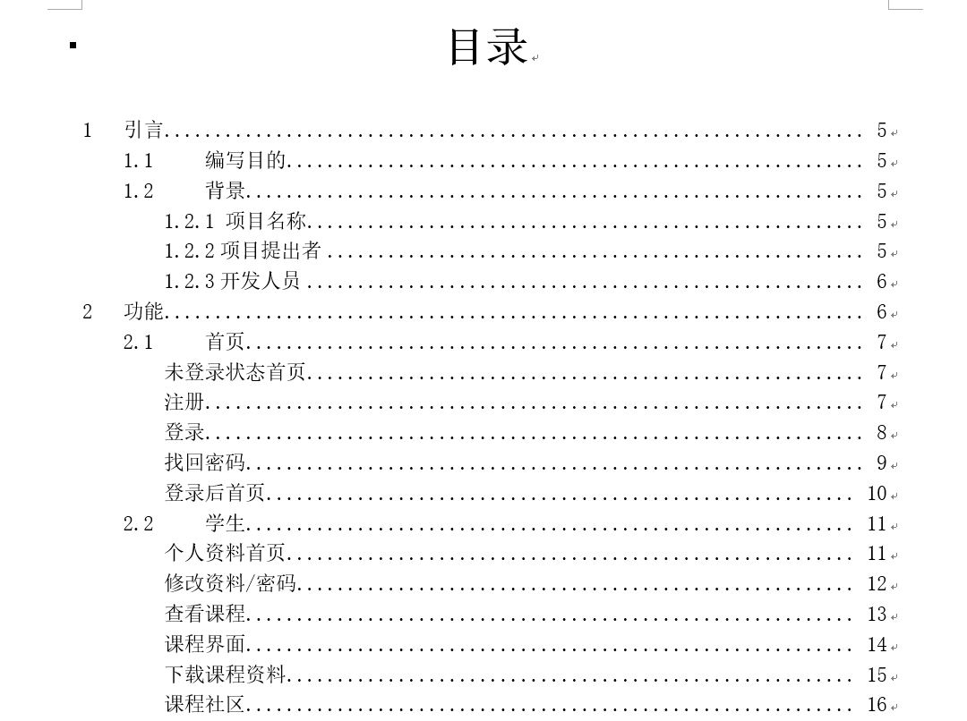
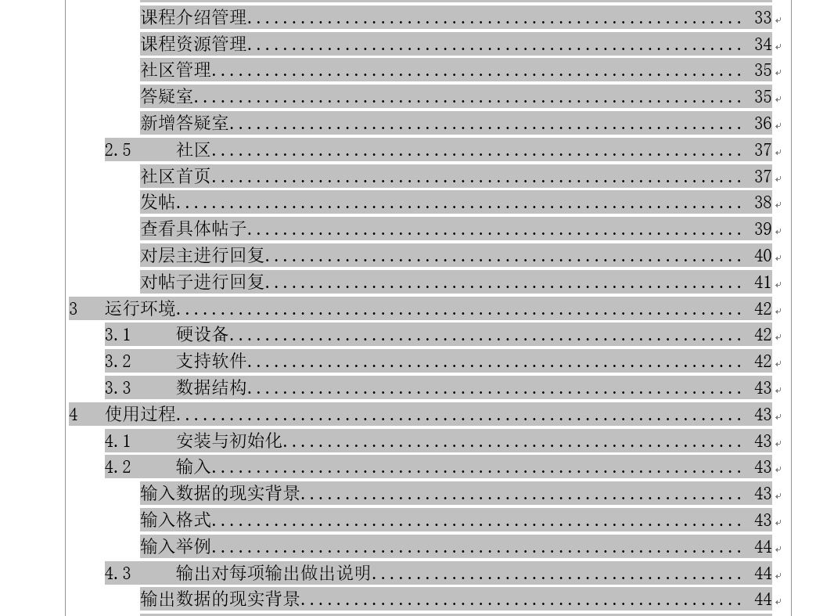
27 User Manual
Notes:
这是我们初步的用户手册的大致的目录，具体的可以打开文档看看。文档一共45页

Slide 4
28 小组的内部评审
2019年1月3日，小组在理四四楼召开了小组SRS内部评审会议。主要对SRS文档的内容进行了检查。具体内容可看： <<PRD2018—G15小组SRS组内评审会议 >>文档或者录音

Slide 5
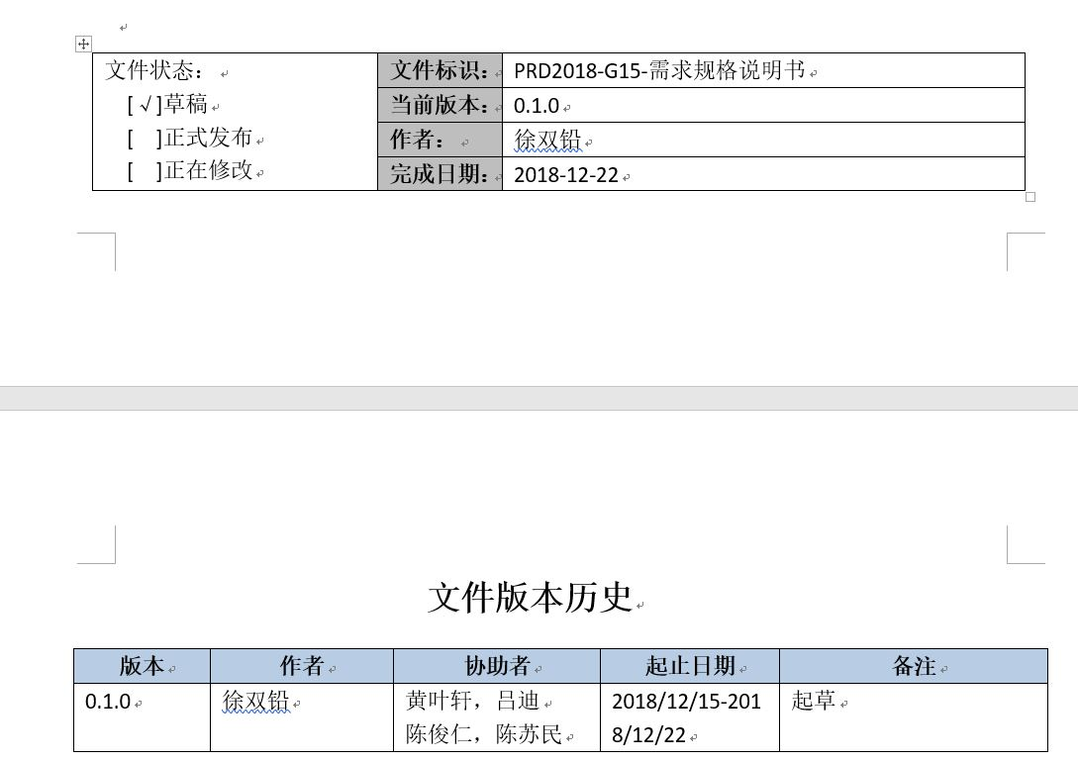
30 SRS Baseline
当前的SRS文件状态为草稿状态，版本为0.1.0.当正式发布时，版本号将为1.0.0
Notes:
当前的SRS文件状态为草稿状态，版本为0.1.0.当正式发布时，版本号将为1.0.0

Slide 6
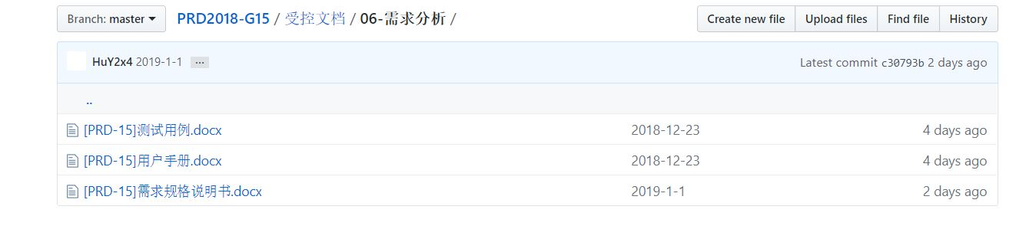
30 SRS Baseline
我们已经将需求规格说明书上传到github中的团队项目里
Notes:
我们已经将需求规格说明书上传到github中的团队项目里

